Slide 1
支路电流分析法
电路的分析方法有许多种，支路电流法是其中之一，它是利用克希荷夫电流定律和可希荷夫电压定律分别对节点和回路列出所需要的方程组，解出待求量。

Slide 2
问题的提出：在用克希荷夫电流定律或电压定律列方程时，究竟可以列出多少个独立的方程？
例
分析以下电路中应列几个电流方程？几个
电压方程？
I₁
I₂
a
R₁
R₂
+
#2
+
#1
R₃
E₁
_
E₂
-
I₃
#3
b

Slide 3
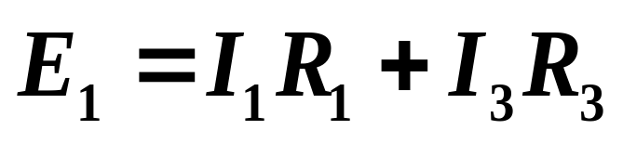
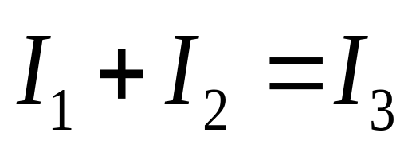
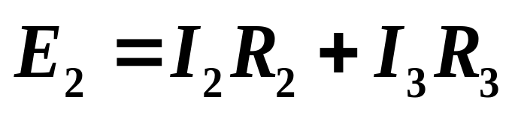
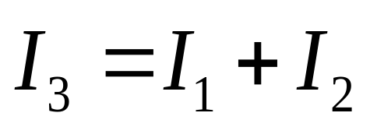
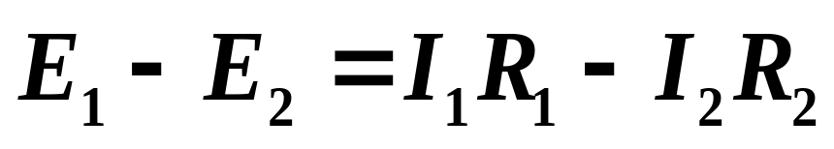
I₁
I₂
a
R₁
R₂
+
#2
+
#1
R₃
E₁
_
E₂
-
I₃
#3
b
克氏电压方程：
克氏电流方程：
#1
节点a：
#2
节点b：
#3
独立方程只有 1 个
独立方程只有 2 个

Slide 4
小 结
设：电路中有N个节点，B个支路
则：
独立的节点电流方程有 (N -1) 个
独立的回路电压方程有 (B -N+1)个
a
N=2、B=3
+
R₁
R₂
+
R₃
独立电流方程：１个
E₁
E₂
_
-
独立电压方程：２个
（一般为网孔个数）
b
例

Slide 5
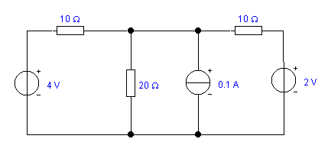
例：求各支路电流。
I₁
I₂
I₃
解：该电路有两个节点 可列1个独立方程 ；
有四个支路 b=4，可列3个独立方程。
I₁ + 0.1 - I₂ - I₃ = 0

Slide 6
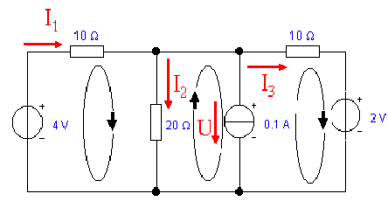
I₁ + 0.1 - I₂ - I₃ = 0
解之：I₁=120mA,
I₂=140mA,
I₃=80mA, U=2.8V
10I₁+ 20 I₂ - 4 = 0
U - 20I₂ = 0
10I₃ +2 -U = 0

Slide 7
支路电流法的优缺点
优点：支路电流法是电路分析中最基本的
方法之一。只要根据克氏定律、欧
姆定律列方程，就能得出结果。
缺点：电路中支路数多时，所需方程的个
数较多，求解不方便。
a
支路数 B=4
须列4个方程式
b

